Slide 1
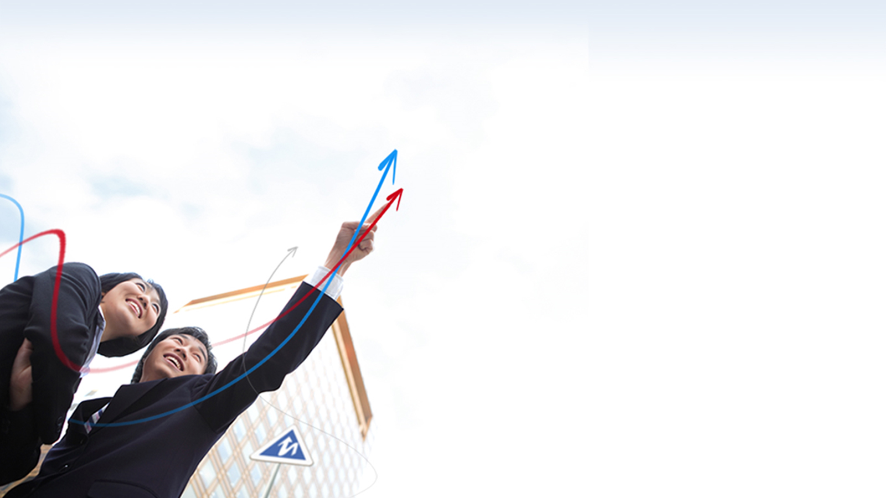

仿射变换
张 赐
Mail: educourse@163.com
CSDN博客地址
http://blog.csdn.net/zhangci226

Slide 2
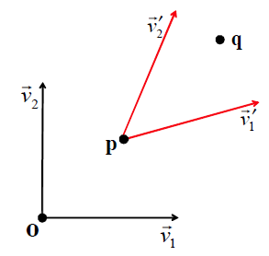
仿射变换作为仿射框架的改变

Slide 3

仿射变换作为仿射框架的改变
用$[{\vec{v}}_{1} {\vec{v}}_{2} o]$表示$p$： $p={[x y 1]}^{T}=x{\vec{v}}_{1}+y{\vec{v}}_{2}+1o$

Slide 4

仿射变换作为仿射框架的改变
用$[{\vec{v}}_{1} {\vec{v}}_{2} o]$表示$p$： $p={[x y 1]}^{T}=x{\vec{v}}_{1}+y{\vec{v}}_{2}+1o$
用$[{\vec{v}}_{1}^{′} {\vec{v}}_{2}^{′} o]$表示$q：$ $q=$ ${[x′ y′ 1]}^{T}=x′{\vec{v}}_{1}^{′}+y′{\vec{v}}_{2}^{′}+1p$

Slide 5

仿射变换作为仿射框架的改变
用$[{\vec{v}}_{1} {\vec{v}}_{2} o]$表示$p$： $p={[x y 1]}^{T}=x{\vec{v}}_{1}+y{\vec{v}}_{2}+1o$
用$[{\vec{v}}_{1}^{′} {\vec{v}}_{2}^{′} o]$表示$q：$ $q=$ ${[x′ y′ 1]}^{T}=x′{\vec{v}}_{1}^{′}+y′{\vec{v}}_{2}^{′}+1p$
令${\vec{v}}_{1}^{′}=a_{11}{\vec{v}}_{1}+a_{21}{\vec{v}}_{2}$ $=$ ${[a_{11} a_{21} 0]}^{T},{\vec{v}}_{2}^{′}=a_{12}{\vec{v}}_{1}+a_{22}{\vec{v}}_{2} = {[a_{12} a_{22} 0]}^{T}$

Slide 6

仿射变换作为仿射框架的改变
用$[{\vec{v}}_{1} {\vec{v}}_{2} o]$表示$p$： $p={[x y 1]}^{T}=x{\vec{v}}_{1}+y{\vec{v}}_{2}+1o$
用$[{\vec{v}}_{1}^{′} {\vec{v}}_{2}^{′} o]$表示$q：$ $q=$ ${[x′ y′ 1]}^{T}=x′{\vec{v}}_{1}^{′}+y′{\vec{v}}_{2}^{′}+1p$
令${\vec{v}}_{1}^{′}=a_{11}{\vec{v}}_{1}+a_{21}{\vec{v}}_{2}$ $=$ ${[a_{11} a_{21} 0]}^{T},{\vec{v}}_{2}^{′}=a_{12}{\vec{v}}_{1}+a_{22}{\vec{v}}_{2} = {[a_{12} a_{22} 0]}^{T}$
$$q=x′{\vec{v}}_{1}^{′}+y′{\vec{v}}_{2}^{′}+1p$$

Slide 7

仿射变换作为仿射框架的改变
用$[{\vec{v}}_{1} {\vec{v}}_{2} o]$表示$p$： $p={[x y 1]}^{T}=x{\vec{v}}_{1}+y{\vec{v}}_{2}+1o$
用$[{\vec{v}}_{1}^{′} {\vec{v}}_{2}^{′} o]$表示$q：$ $q=$ ${[x′ y′ 1]}^{T}=x′{\vec{v}}_{1}^{′}+y′{\vec{v}}_{2}^{′}+1p$
令${\vec{v}}_{1}^{′}=a_{11}{\vec{v}}_{1}+a_{21}{\vec{v}}_{2}$ $=$ ${[a_{11} a_{21} 0]}^{T},{\vec{v}}_{2}^{′}=a_{12}{\vec{v}}_{1}+a_{22}{\vec{v}}_{2} = {[a_{12} a_{22} 0]}^{T}$
$$q=x′{\vec{v}}_{1}^{′}+y′{\vec{v}}_{2}^{′}+1p$$
$$=x^{′}\left(a_{11}{\vec{v}}_{1}+a_{21}{\vec{v}}_{2}\right)+y^{′}\left(a_{12}{\vec{v}}_{1}+a_{22}{\vec{v}}_{2}\right)+x{\vec{v}}_{1}+y{\vec{v}}_{2}+1o$$

Slide 8

仿射变换作为仿射框架的改变
用$[{\vec{v}}_{1} {\vec{v}}_{2} o]$表示$p$： $p={[x y 1]}^{T}=x{\vec{v}}_{1}+y{\vec{v}}_{2}+1o$
用$[{\vec{v}}_{1}^{′} {\vec{v}}_{2}^{′} o]$表示$q：$ $q=$ ${[x′ y′ 1]}^{T}=x′{\vec{v}}_{1}^{′}+y′{\vec{v}}_{2}^{′}+1p$
令${\vec{v}}_{1}^{′}=a_{11}{\vec{v}}_{1}+a_{21}{\vec{v}}_{2}$ $=$ ${[a_{11} a_{21} 0]}^{T},{\vec{v}}_{2}^{′}=a_{12}{\vec{v}}_{1}+a_{22}{\vec{v}}_{2} = {[a_{12} a_{22} 0]}^{T}$
$$q=x′{\vec{v}}_{1}^{′}+y′{\vec{v}}_{2}^{′}+1p$$
$$=x^{′}\left(a_{11}{\vec{v}}_{1}+a_{21}{\vec{v}}_{2}\right)+y^{′}\left(a_{12}{\vec{v}}_{1}+a_{22}{\vec{v}}_{2}\right)+x{\vec{v}}_{1}+y{\vec{v}}_{2}+1o$$
$=$ $\left(a_{11}x^{′}+a_{12}y^{′}+x\right){\vec{v}}_{1}+\left(a_{21}x^{′}+a_{22}y^{′}+y\right){\vec{v}}_{2}+1o$

Slide 9
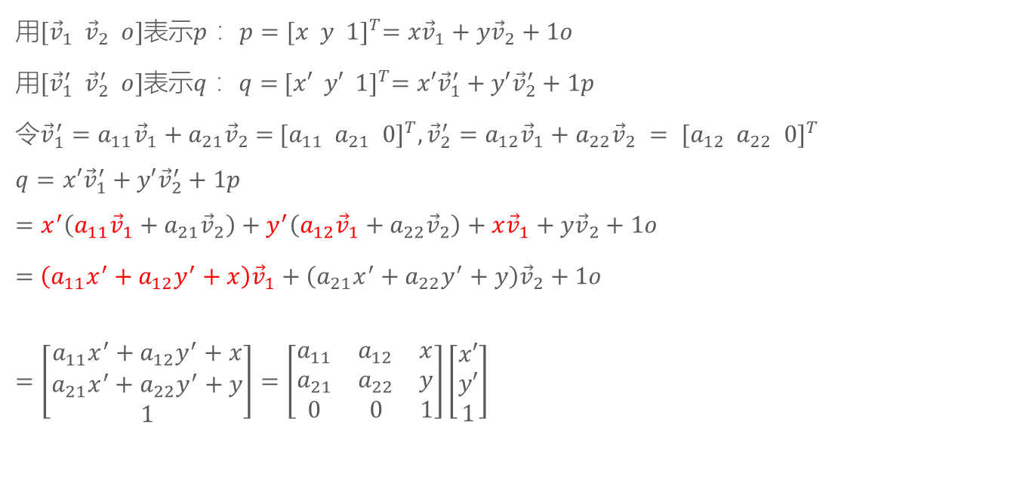
仿射变换作为仿射框架的改变
用$[{\vec{v}}_{1} {\vec{v}}_{2} o]$表示$p$： $p={[x y 1]}^{T}=x{\vec{v}}_{1}+y{\vec{v}}_{2}+1o$
用$[{\vec{v}}_{1}^{′} {\vec{v}}_{2}^{′} o]$表示$q：$ $q=$ ${[x′ y′ 1]}^{T}=x′{\vec{v}}_{1}^{′}+y′{\vec{v}}_{2}^{′}+1p$
令${\vec{v}}_{1}^{′}=a_{11}{\vec{v}}_{1}+a_{21}{\vec{v}}_{2}$ $=$ ${[a_{11} a_{21} 0]}^{T},{\vec{v}}_{2}^{′}=a_{12}{\vec{v}}_{1}+a_{22}{\vec{v}}_{2} = {[a_{12} a_{22} 0]}^{T}$
$$q=x′{\vec{v}}_{1}^{′}+y′{\vec{v}}_{2}^{′}+1p$$
$$=x^{′}\left(a_{11}{\vec{v}}_{1}+a_{21}{\vec{v}}_{2}\right)+y^{′}\left(a_{12}{\vec{v}}_{1}+a_{22}{\vec{v}}_{2}\right)+x{\vec{v}}_{1}+y{\vec{v}}_{2}+1o$$
$=$ $\left(a_{11}x^{′}+a_{12}y^{′}+x\right){\vec{v}}_{1}+\left(a_{21}x^{′}+a_{22}y^{′}+y\right){\vec{v}}_{2}+1o$
$$=\left[\begin{matrix}a_{11}x^{′}+a_{12}y^{′}+x \\ a_{21}x^{′}+a_{22}y^{′}+y \\ 1\end{matrix}\right]=\left[\begin{matrix}a_{11} & a_{12} & x \\ a_{21} & a_{22} & y \\ 0 & 0 & 1\end{matrix}\right]\left[\begin{matrix}x′ \\ y′ \\ 1\end{matrix}\right]$$

Slide 10
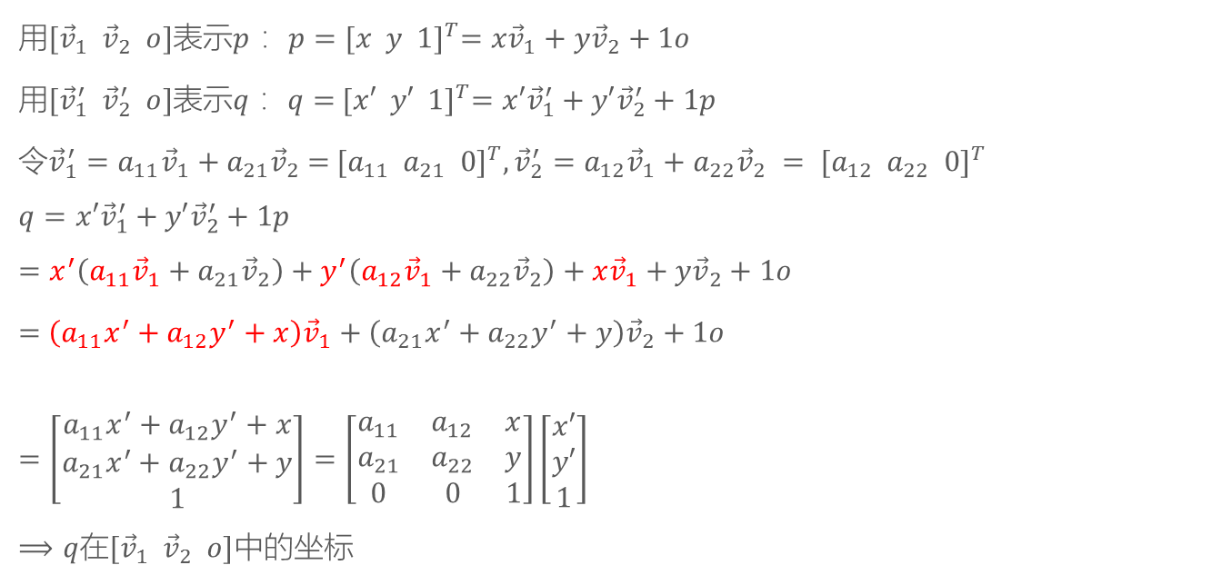
仿射变换作为仿射框架的改变
用$[{\vec{v}}_{1} {\vec{v}}_{2} o]$表示$p$： $p={[x y 1]}^{T}=x{\vec{v}}_{1}+y{\vec{v}}_{2}+1o$
用$[{\vec{v}}_{1}^{′} {\vec{v}}_{2}^{′} o]$表示$q：$ $q=$ ${[x′ y′ 1]}^{T}=x′{\vec{v}}_{1}^{′}+y′{\vec{v}}_{2}^{′}+1p$
令${\vec{v}}_{1}^{′}=a_{11}{\vec{v}}_{1}+a_{21}{\vec{v}}_{2}$ $=$ ${[a_{11} a_{21} 0]}^{T},{\vec{v}}_{2}^{′}=a_{12}{\vec{v}}_{1}+a_{22}{\vec{v}}_{2} = {[a_{12} a_{22} 0]}^{T}$
$$q=x′{\vec{v}}_{1}^{′}+y′{\vec{v}}_{2}^{′}+1p$$
$$=x^{′}\left(a_{11}{\vec{v}}_{1}+a_{21}{\vec{v}}_{2}\right)+y^{′}\left(a_{12}{\vec{v}}_{1}+a_{22}{\vec{v}}_{2}\right)+x{\vec{v}}_{1}+y{\vec{v}}_{2}+1o$$
$=$ $\left(a_{11}x^{′}+a_{12}y^{′}+x\right){\vec{v}}_{1}+\left(a_{21}x^{′}+a_{22}y^{′}+y\right){\vec{v}}_{2}+1o$
$$=\left[\begin{matrix}a_{11}x^{′}+a_{12}y^{′}+x \\ a_{21}x^{′}+a_{22}y^{′}+y \\ 1\end{matrix}\right]=\left[\begin{matrix}a_{11} & a_{12} & x \\ a_{21} & a_{22} & y \\ 0 & 0 & 1\end{matrix}\right]\left[\begin{matrix}x′ \\ y′ \\ 1\end{matrix}\right]$$
$⟹q在[{\vec{v}}_{1} {\vec{v}}_{2} o]中$的坐标

Slide 11
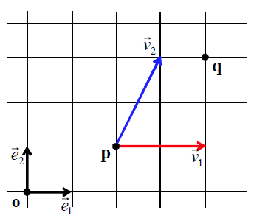
仿射变换作为仿射框架的改变
例：

Slide 12

仿射变换作为仿射框架的改变
例：
用$[{\vec{v}}_{1} {\vec{v}}_{2} p]$表示$q$：
$$q=0.5{\vec{v}}_{1}+1{\vec{v}}_{2}+1p=\left[\begin{matrix}0.5 \\ 1 \\ 1\end{matrix}\right]$$
$${\vec{v}}_{1}=\left[\begin{matrix}2 \\ 0 \\ 0\end{matrix}\right],{\vec{v}}_{2}=\left[\begin{matrix}1 \\ 2 \\ 0\end{matrix}\right],p=\left[\begin{matrix}2 \\ 1 \\ 1\end{matrix}\right]⟹T=\left[\begin{matrix}2 & 1 & 2 \\ 0 & 2 & 1 \\ 0 & 0 & 1\end{matrix}\right]$$
$$Tq=\left[\begin{matrix}2 & 1 & 2 \\ 0 & 2 & 1 \\ 0 & 0 & 1\end{matrix}\right]\left[\begin{matrix}0.5 \\ 1 \\ 1\end{matrix}\right]=\left[\begin{matrix}4 \\ 3 \\ 1\end{matrix}\right]$$

Slide 13
THANKS
本课程由 张赐 提供
CSDN网站：www.csdn.net
企业服务：http://ems.csdn.net/
人才服务：http://job.csdn.net/
CTO俱乐部：http://cto.csdn.net/
高校俱乐部：http://student.csdn.net/
程序员杂志：http://programmer.csdn.net/
CODE平台：https://code.csdn.net/
项目外包：http://www.csto.com/
CSDN博客：http://blog.csdn.net/
CSDN论坛：http://bbs.csdn.net/
CSDN下载：http://download.csdn.net/

